Slide 1

Bagi para peserta Zoom,
mohon tetap nyalakan video
jika Anda bisa.
Ini akan membantu kita semua
untuk fokus pada Firman Tuhan.
Pedoman
Gerakan
Baca Dengar
Alkitab
(GEBADA)
3

Slide 2
Untuk menghormati penyampaian Firman Tuhan selama PRS, mohon untuk tidak melakukan hal-hal berikut:
Makan
Melakukan aktivitas lain
(seperti berjalan di atas treadmill)
mengenakan celana pendek santai atau sandal saat datang ke kantor G&M
Pedoman
Gerakan
Baca Dengar
Alkitab
(GEBADA)

Slide 3
1
Kami Merekomendasikan:
Pedoman
Gerakan
Baca Dengar
Alkitab
(GEBADA)
Hanya Mendengarkan
Mendengarkan dan Mengikuti Alkitab di Layar atau dalam Bentuk Cetak
atau
3

Slide 4


Juli 2025

Slide 5





Lima Pilar GEBADA
Komunitas
1 Timotius 4:13
GERAKAN BACA
DENGAR ALKITAB
(GEBADA) adalah
Praktik Alkitabiah
Mendengarkan
Alkitab Bersama-sama.
Mendengarkan
Wahyu 1:3
Seluruh Alkitab
Matius 4:4
Secara Teratur
Mazmur 1:2
Kualitas Tinggi
Nehemia 8:9

Slide 6





Komunitas
1 Timotius 4:13 (TB)
Sementara itu, sampai aku datang bertekunlah dalam membaca Kitab-kitab Suci (Public Reading of Scripture), dalam membangun dan dalam mengajar.
Mendengarkan
Wahyu 1:3 (TB)
Berbahagialah ia yang membacakan dan mereka yang mendengarkan kata-kata nubuat ini, dan yang menuruti apa yang ada tertulis di dalamnya, sebab waktunya sudah dekat.
Tetapi Yesus menjawab: ”Ada tertulis: Manusia hidup bukan dari roti saja, tetapi dari setiap firman yang keluar dari mulut Allah.”
Seluruh Alkitab
Matius 4:4 (TB)
Secara Teratur
Mazmur 1:2 (TB)
tetapi yang kesukaannya ialah Taurat Tuhan, dan yang merenungkan Taurat itu siang dan malam.
Bagian-bagian dari pada kitab itu, yakni Taurat Allah, dibacakan dengan jelas, dengan diberi keterangan-keterangan, sehingga pembacaan dimengerti.
Kualitas Tinggi
Nehemia 8:9 (TB)

Slide 7
Contoh-contoh GEBADA dalam Perjanjian Lama
Keluaran 17:14a (TB)
Kemudian berfirmanlah Tuhan kepada Musa: ”Tuliskanlah semuanya ini dalam sebuah kitab sebagai tanda peringatan, dan ingatkanlah ke telinga Yosua, …
Keluaran 24:7a (TB)
Diambilnyalah kitab perjanjian itu, lalu dibacakannya dengan didengar oleh bangsa itu …
Ulangan 31:11b (TB)
Maka haruslah engkau membacakan hukum Taurat ini di depan seluruh orang Israel.
Yeremia 36:6b (TB)
Membacakan perkataan-perkataan Tuhan kepada orang banyak di rumah Tuhan dari gulungan yang kautuliskan langsung dari mulutku itu

Slide 8
Contoh-contoh GEBADA dalam Perjanjian Baru
Lukas 4:16b (TB)
Dan menurut kebiasaan-Nya pada hari Sabat Ia masuk ke rumah ibadat, lalu berdiri hendak membaca dari Alkitab.
Kisah Para Rasul 15:21 (TB)
Sebab sejak zaman dahulu hukum Musa diberitakan di tiap-tiap kota, dan sampai sekarang hukum itu dibacakan tiap-tiap hari Sabat di rumah-rumah ibadat.
Kolose 4:16a (TB)
Dan bilamana surat ini telah dibacakan di antara kamu, usahakanlah, supaya dibacakan juga di jemaat Laodikia…
1 Tesalonika 5:27 (TB)
Demi nama Tuhan aku minta dengan sangat kepadamu, supaya surat ini dibacakan kepada semua saudara.

Slide 9

Indonesia:
Arab:
Inggris:
Perancis
Jepang:
Korea:
Mandarin:
Rusia:
Spanyol:
143 jam
90 jam
98 jam
118 jam
85 jam
100 jam
90 jam
98 jam
106 jam
Berapa lama
waktu yang
dibutuhkan
untuk
mendengarkan
seluruh Alkitab?
* Mendengarkan Audio Drama Bible di Aplikasi GEBADA
Notes:
Sekarang, kita perlu 145 jam untuk mendengarkan seluruh Alkitab dalam Bahasa Indonesia dan Anda dapat melihat berapa lama waktu yang dibutuhkan untuk membaca bahasa lainnya yang kami miliki di aplikasi GEBADA.

Slide 10
Waktu yang dibutuhkan untuk mendengarkan 66 Kitab
8 Kitab
15 Kitab
7 Kitab
17 Kitab
19 Kitab
Kurang dari
15 mnt
15–30 mnt
30 mnt–1 jam
1–3 jam
3–11 jam
PL:
Obaja
Hagai
PB:
Titus
Filemon
2 & 3 Yohanes
PL:
Rut
Yoel
Yunus
PB:
Filipi
Kolose
1 Tesalonika
PL:
Ratapan
Amos
Mikha
PB:
Galatia
Efesus
1 Yohanes
PL:
Yosua
Ezra
Amsal
PB:
Markus
Yohanes
Roma
PL:
Kejadian
Keluaran
Yeremia
PB:
Matius
Lukas
Kisah Para Rasul
Dalam Bahasa Indonesia TB

Slide 11
Rekomendasi kami, melalui
mendengarkan secara publik dan pribadi
Berapa kali
harus men-
dengarkan
Alkitab
setiap
tahunnya?
Grup
Pemula
Grup Pemula+
Grup
Reguler
Grup
Reguler+
Grup
Advanced
Grup
Advanced+
OT
(113 hrs)
NT
(32 hrs)
Psalms
(10 hrs)
~0.5x*
1x
1x
1x
1x
2x
1x
2x
3x
1x
3x
4x
2x
3x
4x
2x
4x
6x
hrs
per minggu
~2 jam
~3 jam
~4 jam
~4.5 jam
~6.5 jam
~7.5 jam
*Kej-2Raj (Tahun pertama)
1Taw-Mal (Tahun kedua)
Dalam Bahasa Indonesia TB
PL & PB Seimbang dan Sering Berdoa Kitab Mazmur

Slide 12
Mengapa Seimbang PL & PB dan Sering Berdoa Kitab Mazmur?
Ibrani 1:1-2a (TB)
Setelah pada zaman dahulu Allah berulang kali dan dalam pelbagai cara berbicara kepada nenek moyang kita dengan perantaraan nabi-nabi, maka pada zaman akhir ini Ia telah berbicara kepada kita dengan perantaraan Anak-Nya,…
Mazmur 55:17 (FAYH)
Aku akan berdoa pada pagi, siang,
dan malam, memohon kepada Allah dengan suara nyaring; dan Ia akan mendengar serta menjawab doaku.
Mazmur 72:20 (TB)
Sekianlah doa-doa Daud bin Isai.
Lukas 21:36a (TB)
Maka terdengarlah suara dari dalam awan itu, yang berkata: ”Inilah Anak-Ku yang Kupilih, dengarkanlah Dia.”
Lukas 21:36a (TB)
Berjaga-jagalah senantiasa sambil berdoa,…

Slide 13
Mendengarkan Alkitab dengan penuh perhatian
Ulangan 6:4-5 (TB)
Dengarlah, hai orang Israel: Tuhan itu Allah kita, Tuhan itu esa! Kasihilah Tuhan, Allahmu, dengan segenap hatimu dan dengan segenap jiwamu dan dengan segenap kekuatanmu.
Yohanes 5:39-40 (TB)
Kamu menyelidiki Kitab-kitab Suci, sebab kamu menyangka bahwa oleh-Nya kamu mempunyai hidup yang kekal, tetapi walaupun Kitab-kitab Suci itu memberi kesaksian tentang Aku,
namun kamu tidak mau datang kepada-Ku untuk memperoleh hidup itu.
Maleakhi 1:8b (TB)
Apabila kamu membawa binatang yang timpang dan sakit, tidakkah itu jahat?
Cobalah menyampaikannya kepada bupatimu, apakah ia berkenan kepadamu, apalagi menyambut engkau dengan baik? firman Tuhan semesta alam.
Matius 7:26 (TB)
Tetapi setiap orang yang mendengar perkataan-Ku ini dan tidak melakukannya, ia sama dengan orang yang bodoh, yang mendirikan rumahnya di atas pasir.

Slide 14

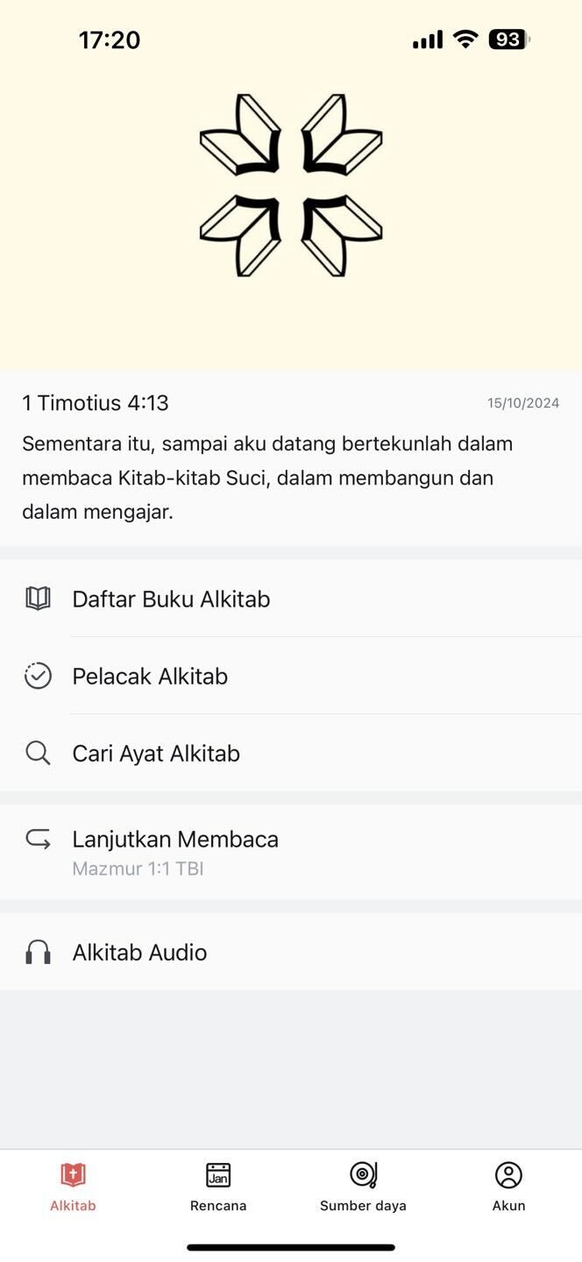
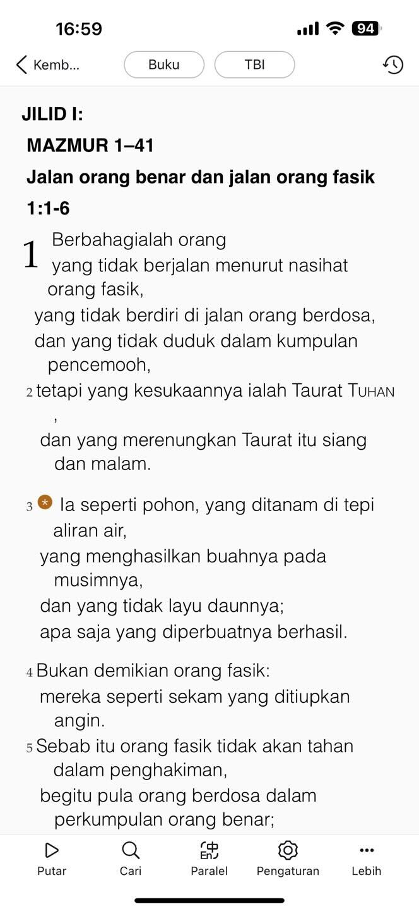
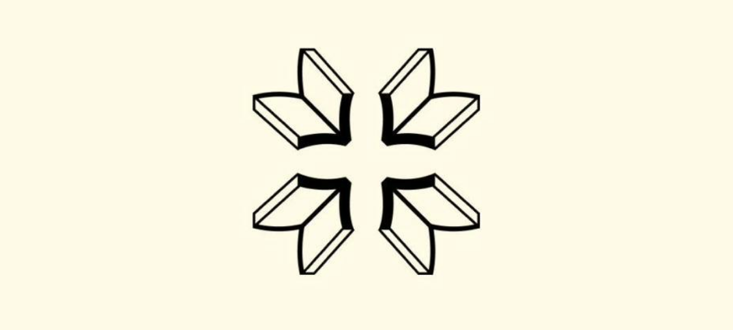

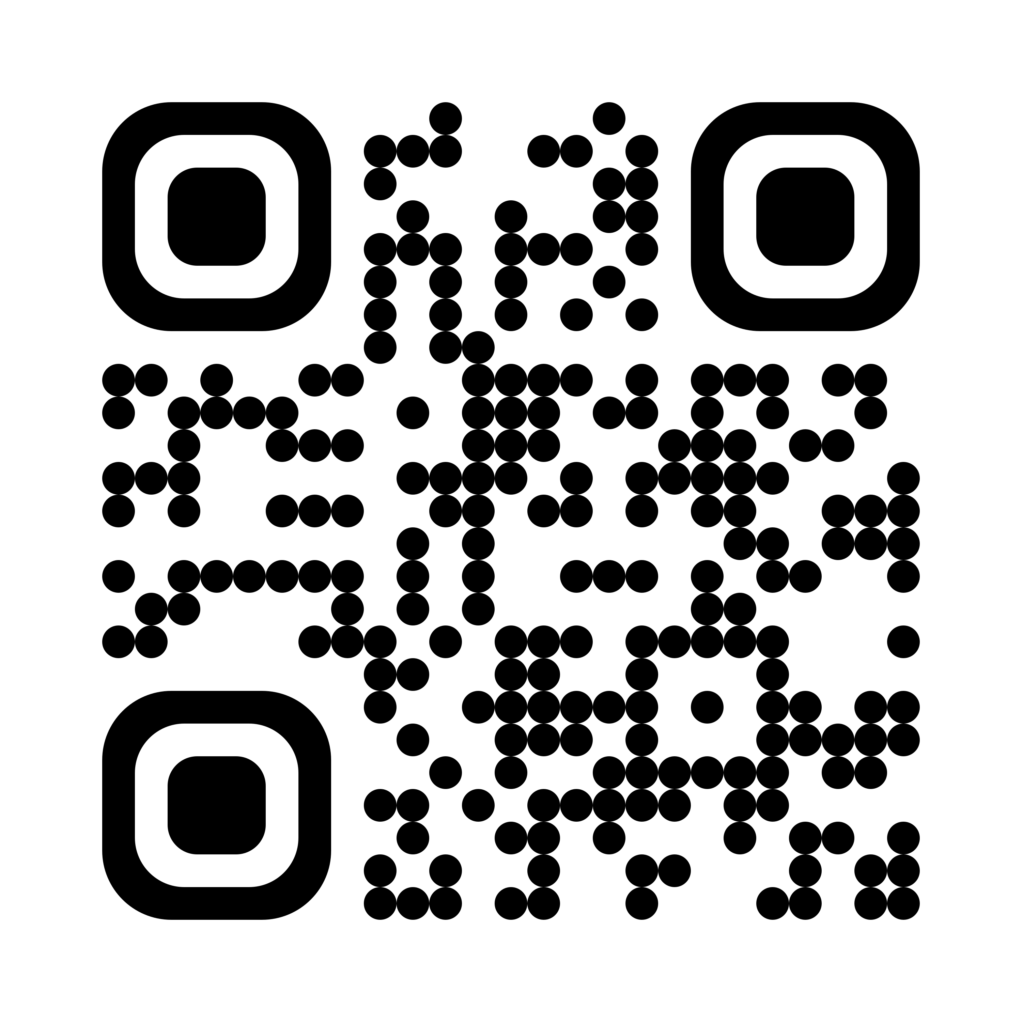
Semua Gratis!
Aplikasi Public
Reading of
Scripture
Notes:
Sumber daya yang kami gunakan untuk pembacaan Alkitab kami adalah aplikasi Alkitab GRATIS kami, yang didalamnya tersedia Alkitab audio drama yang terbaik. Anda dapat mengunduhnya dengan mencari “Public Reading of Scripture” di toko aplikasi Anda, atau dengan memindai kode QR di layar

Slide 15
Audio Drama Bible Terbaik
Semua Gratis!
Tersedia Sekarang:
Inggris NKJV
Inggris NLT (PB)
Spanyol
Korea
Jepang
Mandarin
Rusia
Indonesia
Arab NVD
Arab GNA (PB)
Prancis
Akan Datang:
2025
Aplikasi Public
Reading of
Scripture
Q3
Portugis (PB)
Arab GNA (PL)
Hindi (PB)
Q4
2026
Q3
Portugis (PL)
Hindi (PL)
Q4

Slide 16
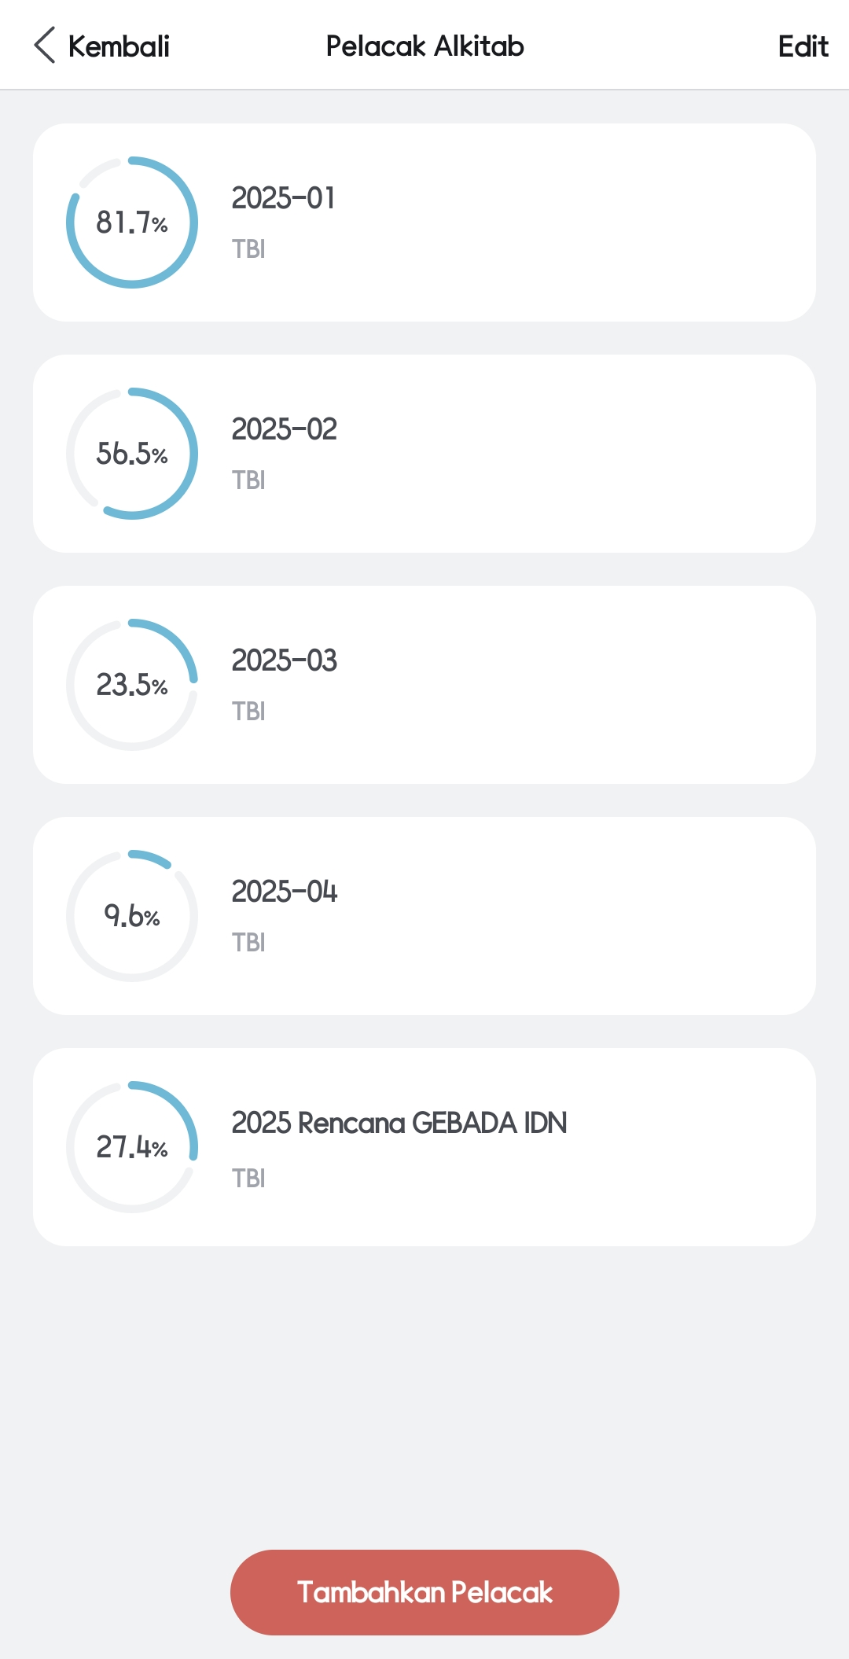
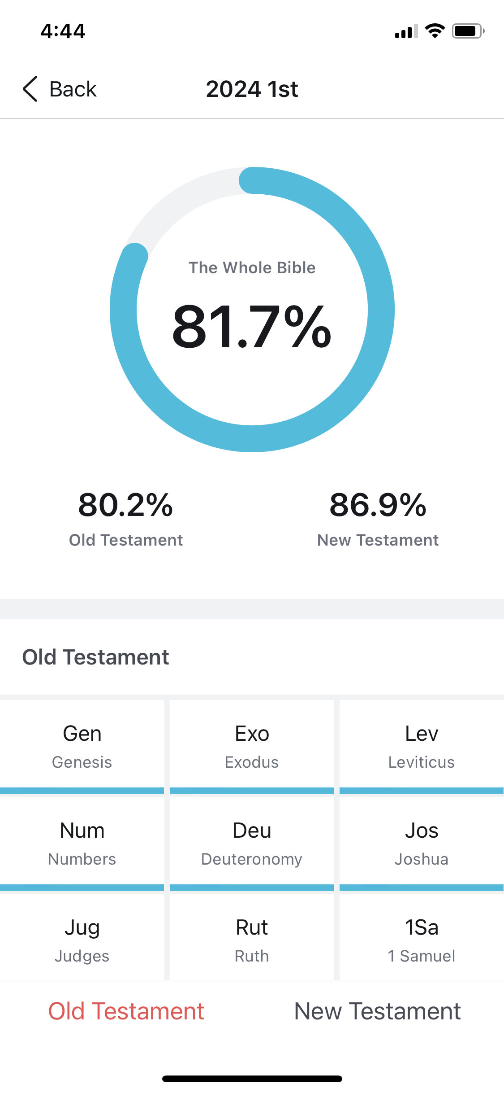
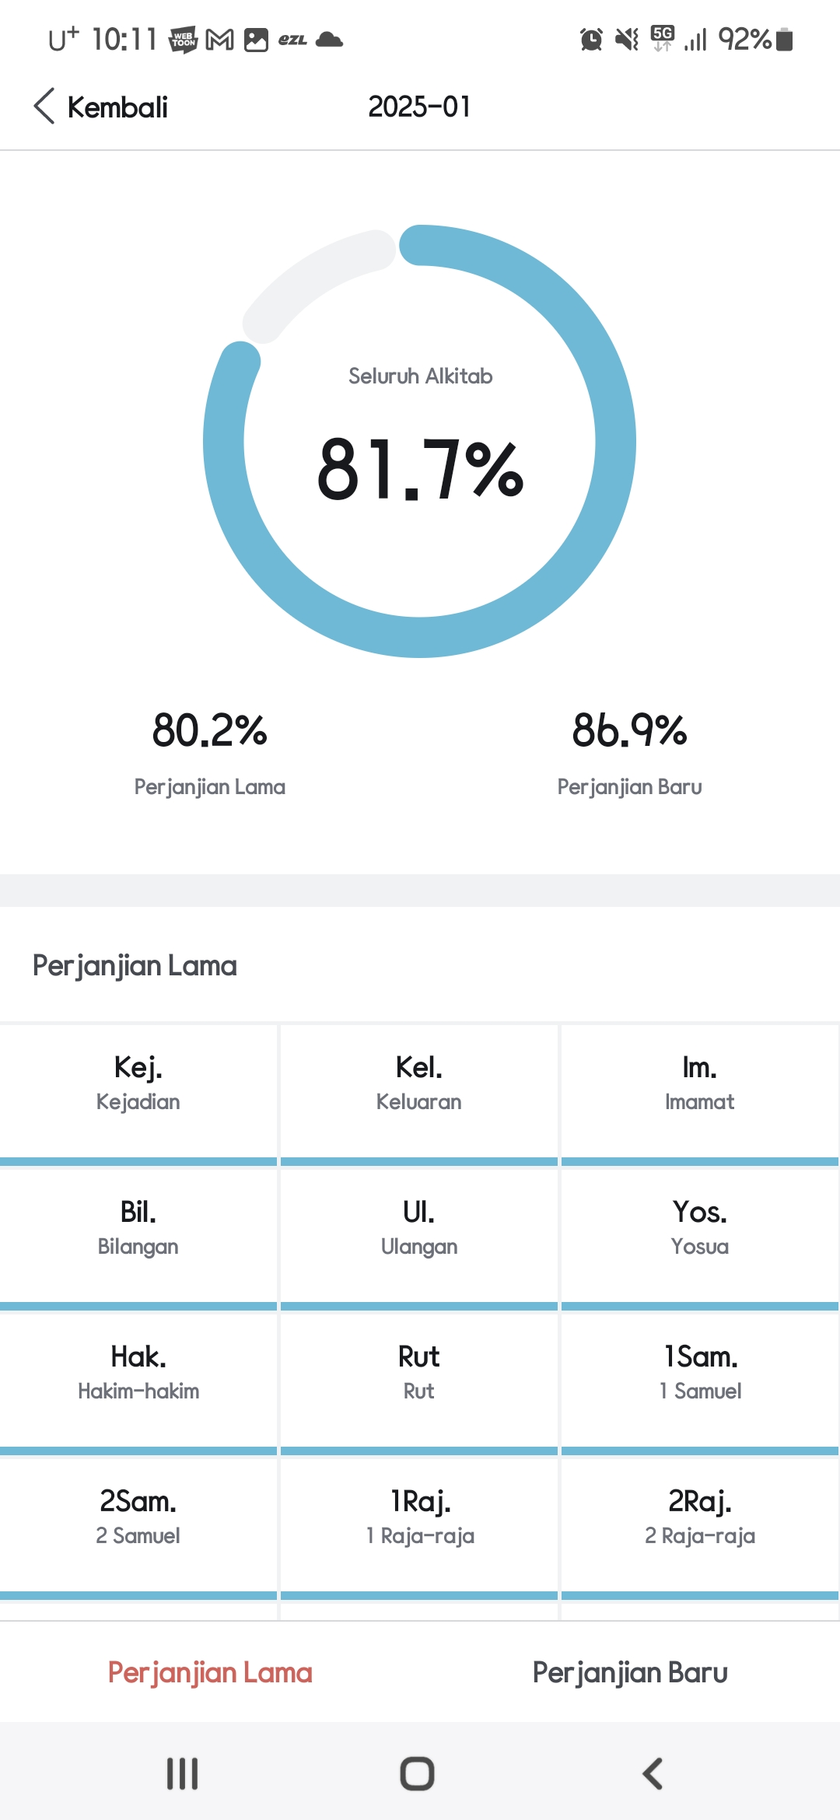
Lacak kemajuan Alkitab yang sudah didengar!
Bible
Tracker
di dalam
Aplikasi
2024 NYC Wed PRS Plan
Notes:
Salah satu fitur unggulan di aplikasi GEBADA adalah fitur progres bacaan, yang dapat membantu kita mentracking/melacak dengan mudah progres atau kemajuan kita dalam pembacaan alkitab.

Slide 17

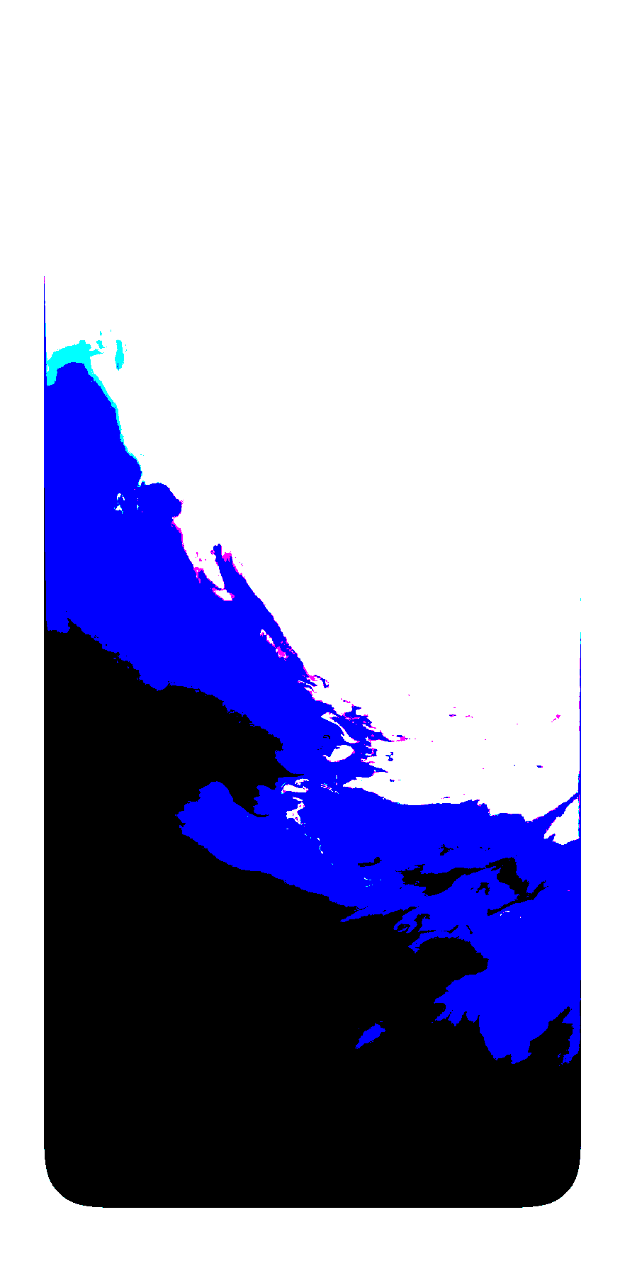
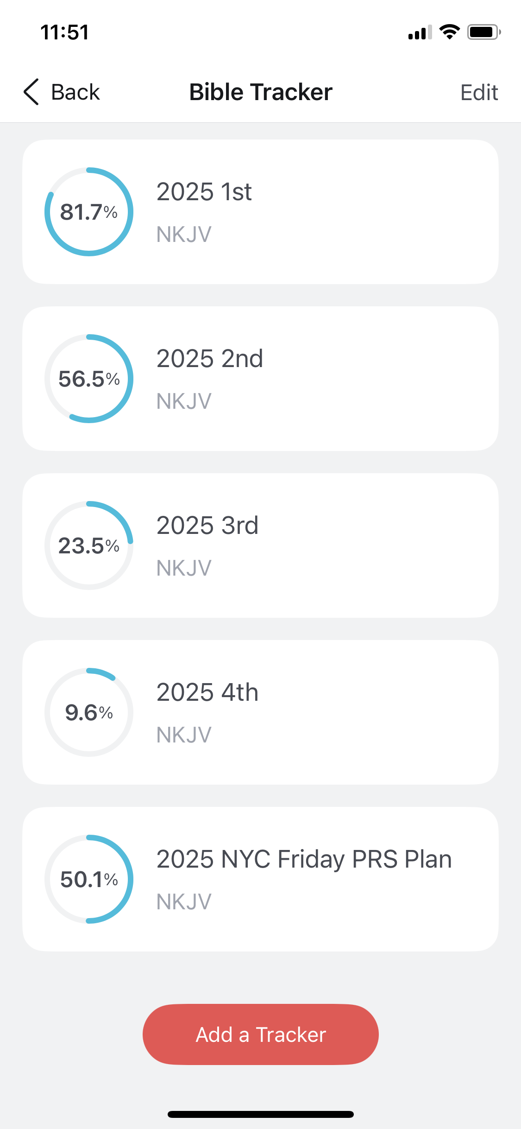


Untuk Grup Reguler (1-2-3), kami sarankan untuk menyiapkan 5 Pelacak.
2025 1st
2025 2nd
2025 3rd
Seperti ini
2025 4th
Unduh Aplikasi PRS

Slide 18
Berlatih Bersama, Tidak Mencoba Sendiri
Seorang murid tidak lebih daripada gurunya, tetapi barangsiapa
yang telah tamat pelajarannya akan sama dengan gurunya.
Lukas 6:40 (TB)
Percayakanlah itu kepada orang-orang yang dapat dipercayai, yang juga
cakap mengajar orang lain. Ikutlah menderita sebagai seorang prajurit yang
baik dari Kristus Yesus. Seorang prajurit yang sedang tugas, tidak akan menyibukkan dirinya dengan urusan-urusannya sendiri, sebab ia ingin menyenangkan hati panglimanya. Seorang olahragawan tidak akan menjadi juara di dalam suatu pertandingan, kalau ia tidak mentaati peraturan-peraturan. Petani yang sudah bekerja keras, dialah yang pertama-tama berhak mendapat hasil tanaman.
2 Timotius 2:2b-6 (TB)

Slide 19
Mazmur 1
2 Tawarikh 24
Lukas 4
Mazmur 19
Lacak
Ayat Alkitab
Hari ini
Pindai kode QR
untuk mengunduh
Aplikasi GEBADA!

Slide 20



Menjadi bagian dari Grup GEBADA, dengan 1 atau 2 Teman
3 Langkah
untuk Mendengarkan Alkitab
dengan Sukses
Pengkhotbah 4:12, Lukas 4:16
Menetapkan Rencana Tahunan
Ulangan 8:3, Matius 4:4
Melacak dan Membagikannya
Amsal 27:17, 1 Timotius 4:15

Slide 21



Menjadi bagian dari Grup GEBADA, dengan 1 atau 2 Teman
Pengkhotbah 4:12 (TB)
Dan bilamana seorang dapat dialahkan, dua orang akan dapat bertahan. Tali tiga lembar tak mudah diputuskan.
Lukas 4:16 (TB)
Ia datang ke Nazaret tempat Ia dibesarkan, dan menurut kebiasaan-Nya pada hari Sabat Ia masuk ke rumah ibadat, lalu berdiri hendak membaca dari Alkitab.
Menetapkan Rencana Tahunan
Ulangan 8:3 (TB)
Jadi Ia merendahkan hatimu, membiarkan engkau lapar dan memberi engkau makan manna, yang tidak kaukenal dan yang juga tidak dikenal oleh nenek moyangmu, untuk membuat engkau mengerti, bahwa manusia hidup bukan dari roti saja, tetapi manusia hidup dari segala yang diucapkan Tuhan.
Matius 4:4 (TB)
Tetapi Yesus menjawab: ”Ada tertulis: Manusia hidup bukan dari roti saja, tetapi dari setiap firman yang keluar dari mulut Allah.”
Melacak dan Membagikannya
1 Timotius 4:15 (TB)
Perhatikanlah semuanya itu, hiduplah di dalamnya supaya kemajuanmu nyata kepada semua orang.
Amsal 27:17 (TB)
Besi menajamkan besi, orang menajamkan sesamanya.

Slide 22
Rencana GEBADA CGN Senin 2025
Januari
Februari
Maret
April
Mei
Juni
Mazmur
Bilangan
Ulangan
Yohanes
Mazmur
Ulangan
Yohanes
Mazmur
Ulangan
Yohanes
Mazmur
Ulangan
Kisah Para Rasul
Mazmur
Ulangan
Yosua
Kisah Para Rasul
Mazmur
Yosua
Kisah Para Rasul
Juli
Agustus
September
Oktober
November
Desember
Mazmur
Yosua
Hakim-hakim
Kisah Para Rasul
Roma
Mazmur
Hakim-hakim
Roma
Mazmur
Hakim-hakim
Rut
1 Samuel
Roma
1 Korintus
Mazmur
1 Samuel
1 Korintus
Mazmur
1 Samuel
1 Korintus
2 Korintus
Mazmur
2 Samuel
2 Korintus
Galatia

Slide 23
Sementara itu, sampai aku datang bertekunlah dalam membaca Kitab-kitab Suci, dalam membangun dan dalam mengajar.
Pembelajaran Kristen
yang
komprehensif
(1 Tim 4:13 TB)
• Mendengar Alkitab: Publik & Pribadi
• Membangun: Pemberitaan Firman Tuhan
• Mengajar: Membaca Buku
(JSU Klub Buku & Pribadi)
Pendalaman Alkitab

Slide 24

Jadwal Mingguan
GEBADA Indonesia
Senin Pagi
Rabu Siang
GEBADA
8:30 WIB
GEBADA
11:00 WIB

Slide 25
Untuk Informasi Lebih Lanjut
www.prsi.org/id
Hubungi Kami
Tim Support GEBADA
0852 8020 5323
0812 9227 7930
IG: @gebadaindonesia
Notes:
Untuk informasi lebih lanjut silakan kunjungi situs kami di prsi.org atau hubungi kami melalui chat tim support di 0852 8020 5323 atau melalui media social GEBADA.
Sekarang mari kita mengakhiri rangkaian pembacaan hari ini dengan doa dari Mazmur pasal _____.

